Slide 1
Trabajo final Diplomatura en Ciencia de Datos EDN
Lic. Marina Montecchiarini

Slide 2
Descripción del contenido del trabajo
Data set original y descripción: Explicación de las variables, objetivo del trabajo y análisis del caso a estudiar.
Análisis exploratorio de datos y limpieza de los mismos
Tratamiento de datos: Aplicación de distintos métodos
Modelo de clasificación: Implementación de los modelos de clasificación y cálculo de métricas.
Conclusión

Slide 3
Set de Datos
El data set contiene información sobre 21 parámetros que se obtienen al realizar un estudio llamado tococardiograma fetal (CTG) en embarazadas durante su trabajo de parto.
Este estudio es de bajo costo y permite detectar posibles riesgos en el feto en el momento del trabajo de parto, por lo tanto poder interpretar los resultados de los mismos colabora en la toma de decisiones a la hora del parto.
Los datos provienen de 2126 mujeres embarazadas que estaban en el tercer trimestre de embarazo.
Las CTG de las gestantes fueron clasificadas por tres expertos especialistas en obstetricia, estableciendo cuáles eran consideradas como 1- normales, 2- sospechosos y 3- patológicos.
Fuente: https://www.kaggle.com/andrewmvd/fetal-health-classification

Slide 4
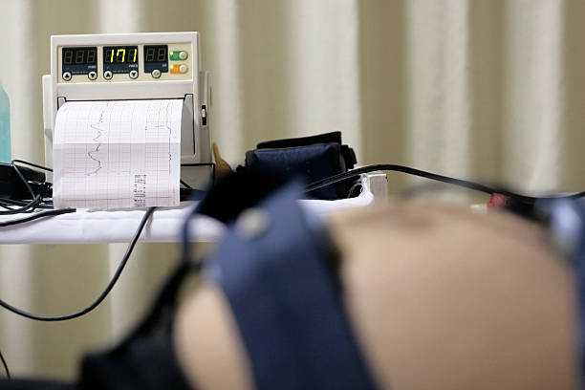
Objetivo del trabajo
El objetivo de este trabajo es emplear el set de datos para desarrollar un modelo de aprendizaje automático que pueda clasificar fetos de alto riesgo (tanto sospechosos como patológicos) con tanta precisión como profesionales médicos altamente capacitados.

Slide 5
Objetivo del trabajo
Teniendo en cuenta el objetivo planteado:
Se eligieron dos modelos de clasificación: Random Forest, método de ensamble AdaBoost.
Se analizaron las métricas de Accuracy, Precisión y Sensibilidad.
Por ejemplo para la clase patológica:
Accuracy =(VP+VN)/TOTAL
Precisión =VP/(VP+FP): Si precisión es un poco baja, tendríamos casos clasificados como patológicos pero que en realidad son normales o sospechosos. No sería tan grave.
Sensibilidad =VP/(VP+FN): Esta es la métrica a la que más peso se le dio ya que ALTA SENSIBILIDAD PATOLOGICOS implicaría que habría menos FN (se predice normal pero era patológico)

Slide 6
Variables
Baseline value: frecuancia cardíaca fetal en latidos por minutos.
Accelerations: número de aceleraciones por segundo.
Fetal_movement: número de movimientos fetales por segundo.
Uterine_contractions: número de contracciones uterinas por segundo.
Light_decelerations: número de desaceleraciones de luz por segundo.
Severe_decelerations: número de desaceleraciones severas por segundo.
Prolongued_decelerations: número de desaceleraciones prolongadas por segundo.
Abnormal_short_term_varability:porcentaje de tiempo con variabilidad anormal.
Mean_value_of_short_term_variability: Promedio de variabilidad de corto plazo.
Percentage_of_time_with_abnormal_long_term_variability:Porcentaje de tiempo con variabilidad anormal de largo plazo.
Mean_value_of_long_term_variability:Valor promedio de variabilidad a largo plazo.
Histogram_width: Ancho del histograma de FHR.
Histogram_min:Mínimo del histograma de FHR.
Histogram_max: Máximo del histograma de FHR.
Histogram_number_of_peaks: Número de picos del histograma.
Histogram_number_of_zeroes: Número de ceros del histograma.
Histogram_mode: Moda del histograma.
Histogram_mean:Media del histograma.
Histogram_median: Mediana del histograma.
Histogram_variance: Variancia del histograma.
Histogram_tendency: Tendencia del histograma.
Fetal_health: Clase según el estado fetal.

Slide 7
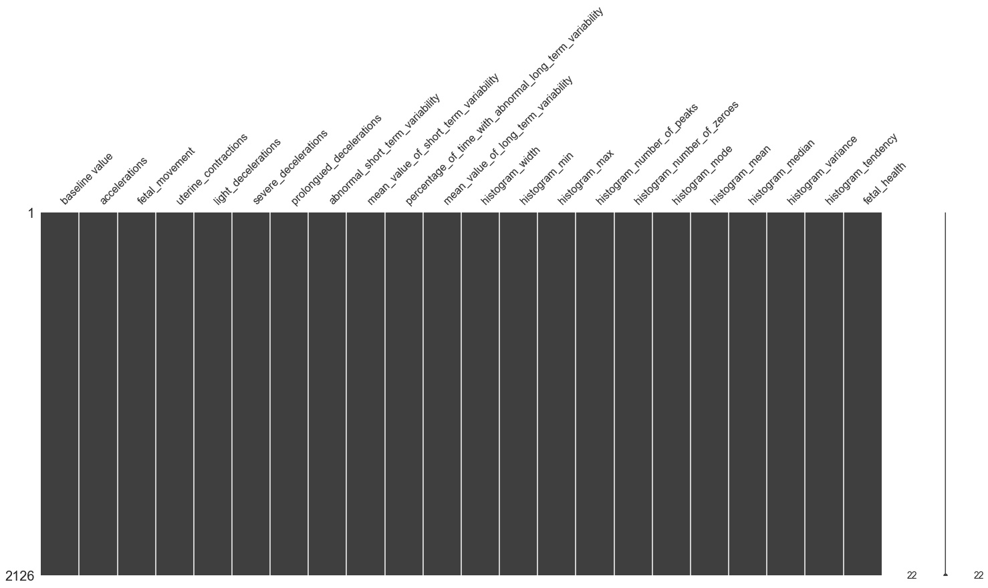
Análisis exploratorio de datos
En primer instancia se comprueba que no existen valores nulos en el set de datos.
Se eliminan registros duplicados, quedando 2113 registros únicos.

Slide 8
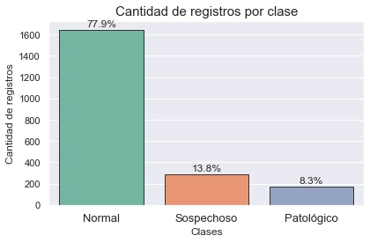
Análisis exploratorio de datos: Cantidad de registros por clase
Se puede ver que hay un gran desbalance de clases
Se decide probar tres métodos de tratamiento de balanceo de clases

Slide 9
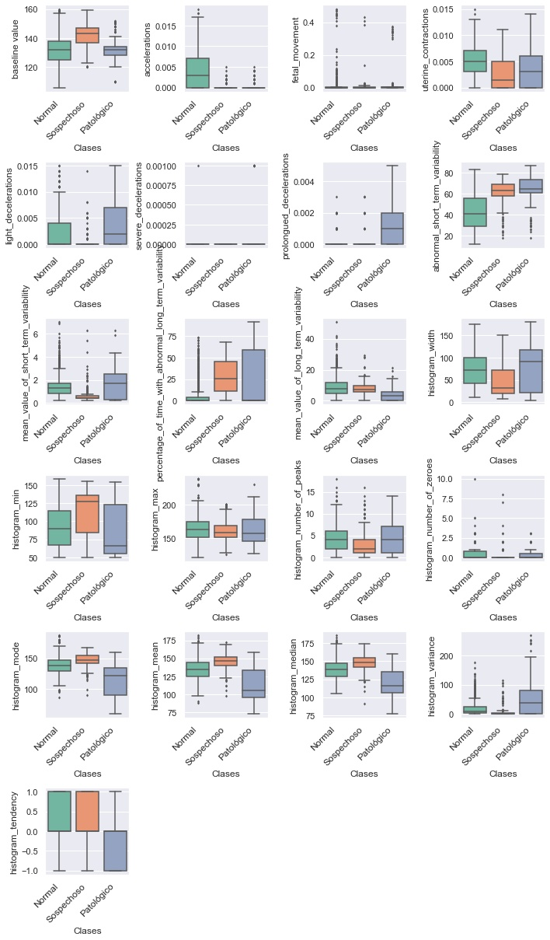
Análisis exploratorio de datos: distribución de las variables por clase
Se analiza con más profundidad fetal movement y severe decelerations
En verde: variables que parecerían relevantes para la clasificación objetivo

Slide 10
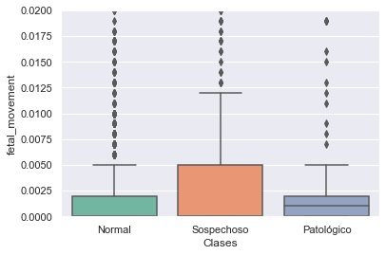
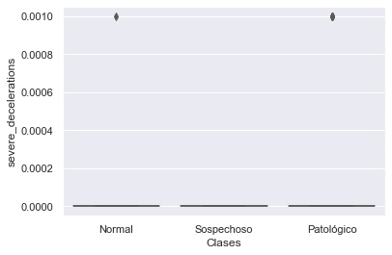
Análisis exploratorio de datos: re escalado de variables mencionadas
Se decide eliminar la variable

Slide 11
Análisis exploratorio de datos: distribución de las variables por clase
En verde: variables que parecerían relevantes para la clasificación objetivo
Hay una gran cantidad de outliers en varios atributos

Slide 12
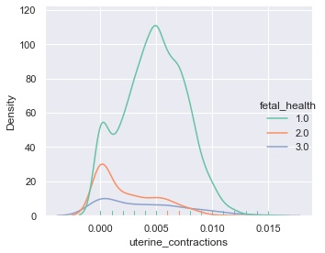
Análisis exploratorio de datos: profundizar en la distribución de ciertas variables por clase
Se grafica un plot tipo histograma que representa las densidades de cada valor en una variable.
Esto se realizó para las 11 variables mencionadas, que parecen a priori ser claves para a clasificación objetivo.
Se puede observar que la clase normal presenta una media y una moda significativamente diferentes a las otras clases
Normal
Sospechoso
Patológico

Slide 13
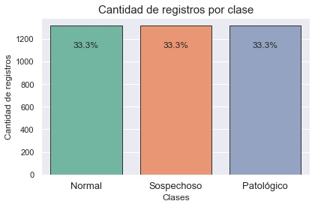

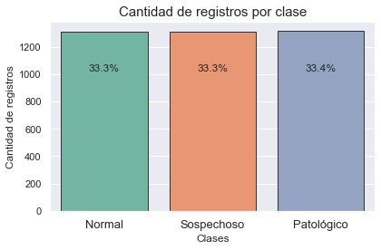
Tratamiento de desbalance de clases
Balance de clases original
3 métodos
SMOTETomek
Oversampling
Undersampling
SMOTE(Synthetic Minority Oversampling TEchnique) para oversampling y Tomek para undersampling.
Número de registros final del train set: 3957
Número de registros final del train set: 441
Número de registros final del train set: 3941

Slide 14
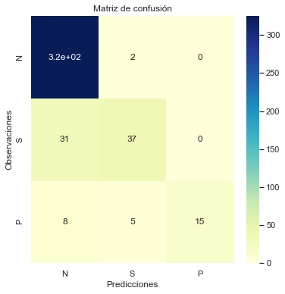
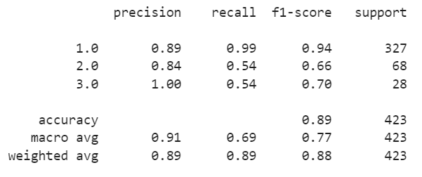
Modelos de clasificación aplicados: 1-Random Forest
Se aplicó RF sobre:
1- los datos sin balancear
2- datos balanceados por Oversampling
3- datos balanceados por Undersampling
4- datos balanceados por SMOTETomek
En cada caso se graficó la matriz de confusión y se generó el reporte de las métricas de clasificación: Se muestra de ejemplo el caso de RF con datos no balanceados
Normal
Sospechoso
La clase normal es la mayoritaria, se puede ver en la matriz de confusión que la mayoría de las predicciones son de clase normal: 364
Patológico
Mayor problema: baja sensibilidad de clases patológicas y sospechosas, se tienden a predecir como otras clases y esto puede representar un riesgo del feto.

Slide 15
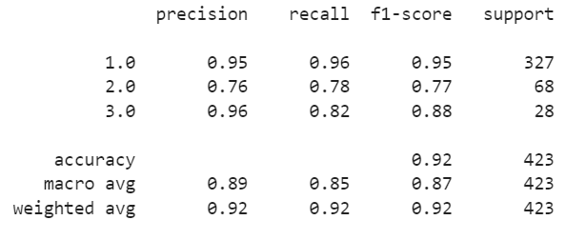
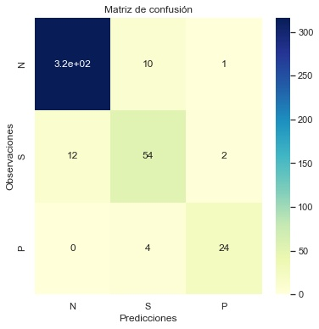
Modelos de clasificación aplicados: 2-Método de ensamble AdaBoost
Médicamente es más relevante tener elevada sensibilidad tanto en casos S como P
A partir de la comparación anterior decidí mantener el tratamiento de Oversampling para las clases y probar otro modelo para lograr mejores resultados
El accuracy de este modelo es muy bueno. En este caso la sensibilidad y precisión de sospechosos y patológicos es buena.
Gran mejora en sensibilidad.

Slide 16
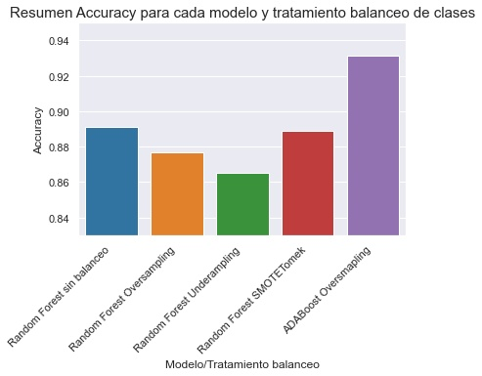
Métricas obtenidas: Accuracy

Slide 17
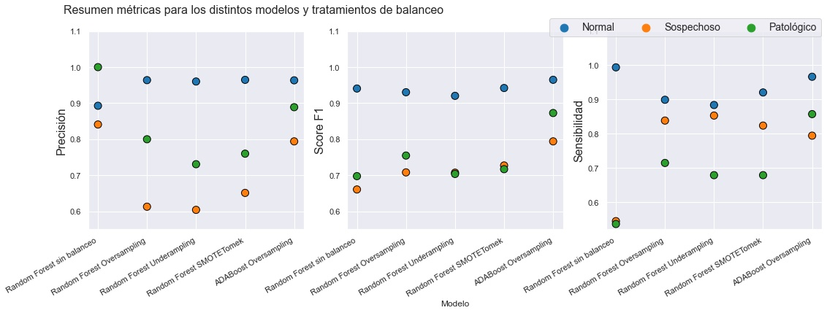
Resumen de métricas

Slide 18
Conclusión
Considero que el AdaBoost con el tratamiento Oversampling es el mejor camino para este data set ya que lo más importante en este trabajo de índole médica es obtener una elevada sensibilidad para clasificar casos patológicos y sospechosos, es decir, que de presentarse estos casos, el algoritmo no los pierda y los clasifique como normales. La sensibilidad en casos patológicos, que son los que definitivamente requieren intervención médica, es muy buena. Por lo tanto en el compromiso general, este modelo cumple el objetivo planteado inicialmente.

Slide 19
Gracias

Slide 20
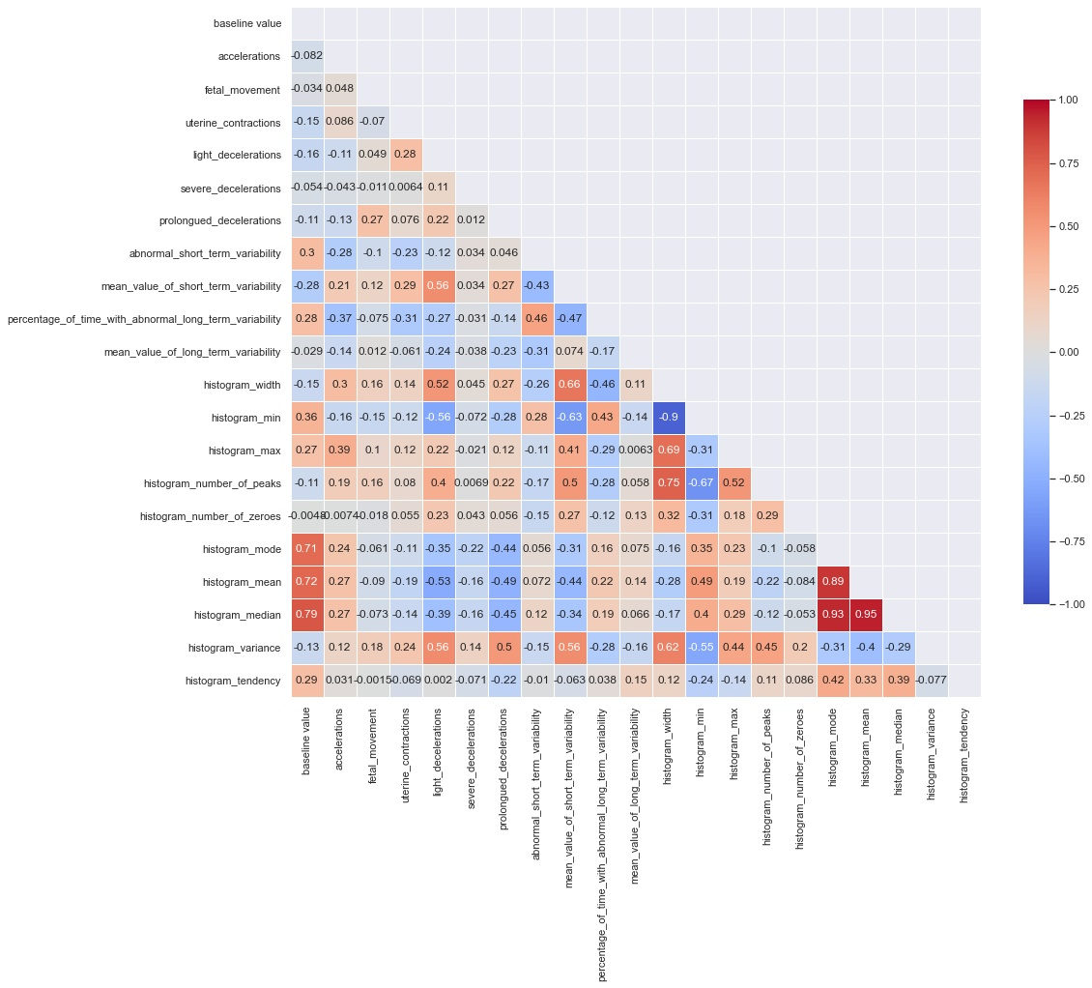
EDA
No hay una correlación significativa entre variables, a excepción de unas pocas que no brinda mucha información

Slide 21
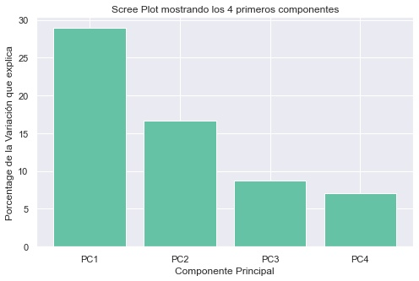
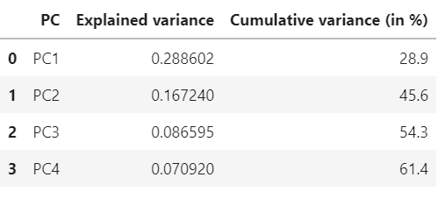
EDA
Se precisan 4 componentes para explicar recién el 61.4% de la variabilidad de los datos, como es de esperar por la matriz de correlación, no es posible reducir la dimensión de los datos. De todas maneras ya hay pocos atributos en el set.

